Slide 1
Firewall
Serba Cristina

Slide 2
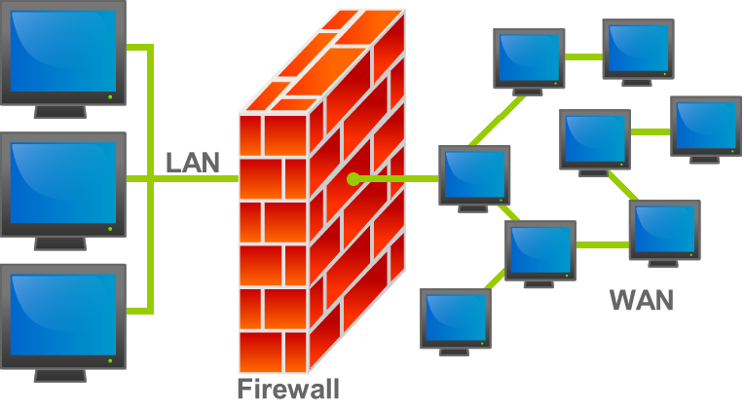
Definiție
În rețelele de calculatoare, un firewall este un dispozitiv sau o serie de dispozitive configurate în așa fel încât să filtreze, să cripteze sau să intermedieze traficul între diferite domenii de securitate pe baza unor reguli predefinite.

Slide 3
Tipuri de firewall
Firewall-uri pe bază de pachete (Packet Filtering Firewall)
Firewall-uri de stare (Stateful Inspection Firewall)
Firewall-uri proxy (Application Level Gateways sau Proxy Firewalls)
Firewall-uri Next-Generation (NGFW)
Firewall-uri de rețea (Network Firewalls)
Firewall-uri personale (Personal Firewalls)
Firewall-uri bazate pe cloud (Cloud-Based Firewalls sau Firewall as a Service - FWaaS)

Slide 4
Tipuri de firewall
Firewall-uri pe bază de pachete (Packet Filtering Firewall)
Acestea filtrează traficul de rețea, permițând sau blocând pachetele de date în funcție de adresa IP de sursă și destinație, numărul portului și protocolul utilizat.

Slide 5
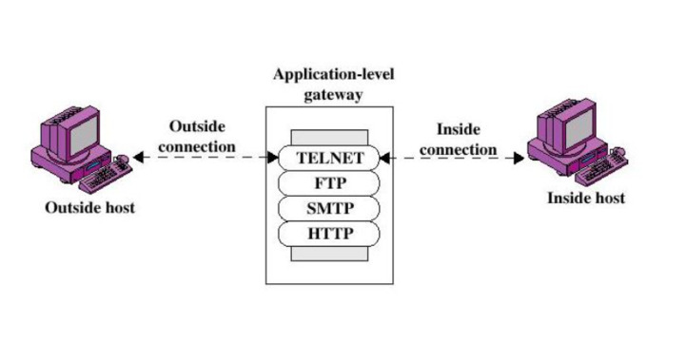
Tipuri de firewall
Firewall-uri proxy (Application Level Gateways sau Proxy Firewalls)
Acestea funcționează la nivelul aplicației, acționând ca un intermediar între utilizatorii finali și serviciile pe care încearcă să le acceseze pe internet. Ele pot inspecta și filtrul conținutul traficului la nivelul aplicației, oferind un control detaliat asupra traficului de rețea și capacitatea de a bloca conținutul specific, dar pot reduce viteza de accesare a datelor din cauza procesării adiționale.

Slide 6
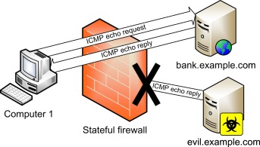
Tipuri de firewall
Firewall-uri de stare (Stateful Inspection Firewall)
Cunoscute și sub denumirea de firewall-uri dinamice sau firewall-uri de inspecție de stare, acestea urmăresc starea conexiunilor active și iau decizii de filtrare bazate pe contextul sesiunii, nu doar pe informațiile de antet ale pachetului.

Slide 7
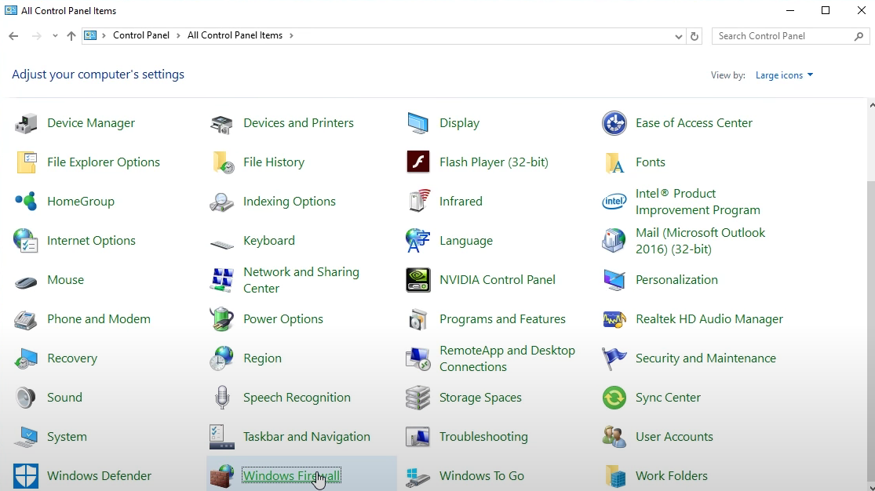
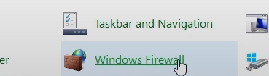
Configurarea windows firewall
Configurarea Windows Firewall poate fi esențială pentru securitatea sistemului tău, permițându-ți să controlezi traficul de rețea care intră și iese din PC-ul tău.
Accesarea Windows Firewall
Deschide Control Panel prin căutarea în Start sau folosind comanda control în caseta de Run (Win + R).
Alege System and Security, apoi selectează Windows Defender Firewall. În versiunile mai noi de Windows, acesta poate fi denumit pur și simplu Windows Firewall.

Slide 8
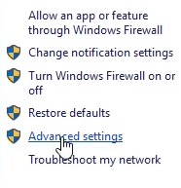
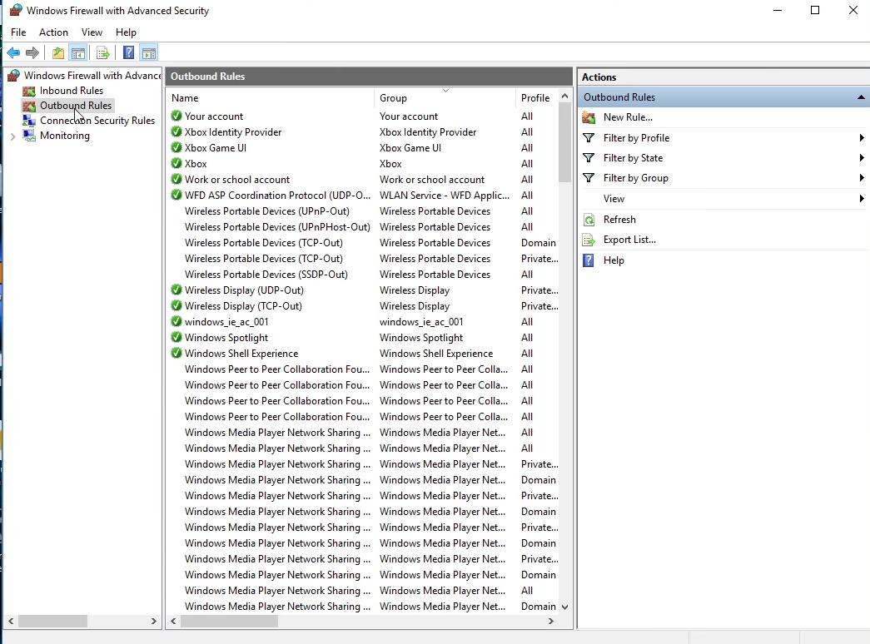
Configurarea windows firewall
Configurarea Setărilor Avansate
Din panoul principal al Windows Firewall, poți accesa Advanced settings (Setări avansate) pentru a configura reguli mai detaliate pentru traficul inbound și outbound.
Inbound Rules (Reguli de intrare) controlează traficul care intră în PC, în timp ce Outbound Rules (Reguli de ieșire) se referă la traficul care iese din PC. Poți crea, modifica sau șterge reguli după necesitate.

Slide 9
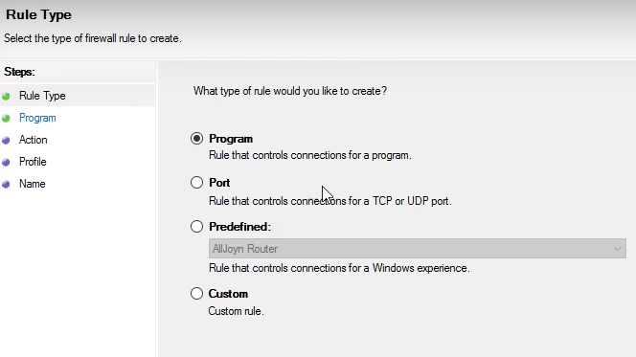
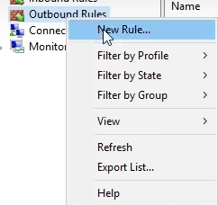
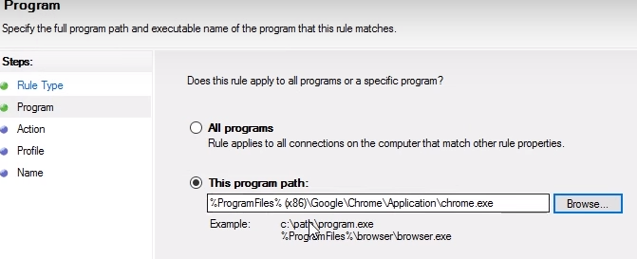
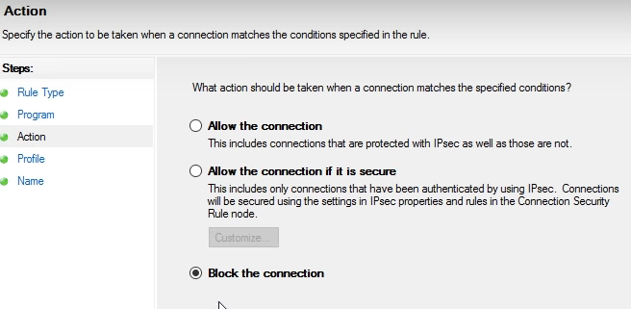
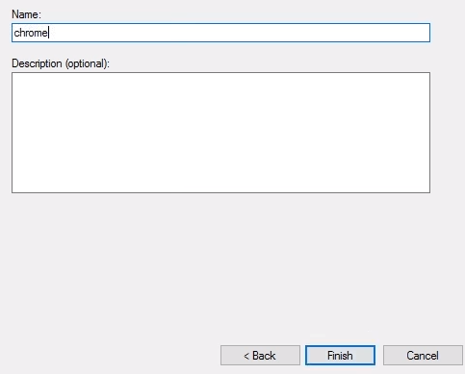
Configurarea windows firewall
În fereastra Windows Firewall with Advanced Security, selectează fie Inbound Rules, fie Outbound Rules în panoul din stânga.
Apasă pe New Rule (Regulă nouă) în panoul din dreapta.
Alege tipul de regulă pe care vrei să o creezi: Program, Port, Predefined (Predefinit) sau Custom (Personalizat).
Configurează setările specifice, cum ar fi programul sau porturile la care se aplică regula, și acțiunea pe care vrei să o ia firewall-ul (Allow - Permite, Block - Blochează).
Dă un nume și, opțional, o descriere regulii tale, apoi finalizează configurarea prin selectarea Finish.

Slide 10
Configurarea firewall in linux
Configurarea unui firewall în Linux variază în funcție de distribuție și de firewall-ul utilizat. Două dintre cele mai comune sisteme de firewall pentru Linux sunt iptables și firewalld

Slide 11
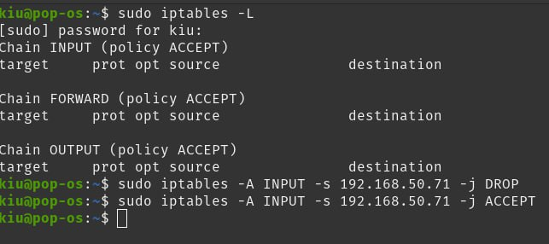
Configurarea firewall in linux
Iptables este un instrument puternic și complex pentru configurarea lanțurilor de reguli în kernelul Linux pentru filtrarea pachetelor. La fel ca în Windows, se poae bloca accesul, sau permite, a unei adrese IP.
Configurațiile iptables nu persistă automat după restart. Pentru a salva configurarea:
sudo iptables-save > /etc/iptables/rules.v4

Slide 12
Concluzie
Firewall-urile joacă un rol esențial în securitatea rețelei, acționând ca o barieră între rețelele interne sigure și rețelele externe de neîncredere, cum ar fi Internetul. Ele sunt concepute pentru a preveni accesul neautorizat către sau dinspre rețele private și reprezintă un component fundamental pentru securitate

